Slide 1

ПРАКТИЧЕСКАЯ РАБОТА № 1.
«Оценка ресурсообеспеченности стран мира».
10 класс

Slide 2
Задание № 1. Расчитайте ресурсообеспеченность стран мира нефтью, углем и железной рудой, используя статистические данные и таблицу в учебнике на стр.264.
1 вариант:
Германия;
Бразилия.
2 вариант:
Канада;
Австралия.

Slide 3
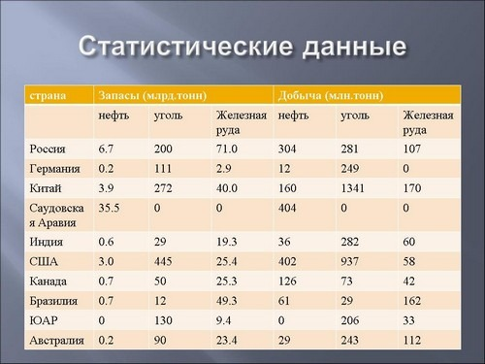

Slide 4
Задание № 2.
1 вариант:
2 вариант:
От каких факторов зависит размещение ПР на планете?
Можно ли утверждать, что не зависит от человека вообще? Почему?
Почему полностью безотходная технология нереальна?
Дайте понятие «ресурсосберегаю -
щая технология».

